Slide 1
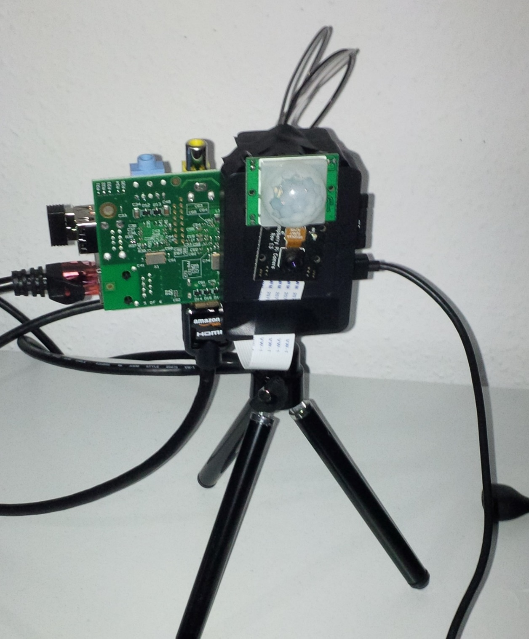
kooperative, verteilte Überwachung
eines Gebiets auf Eindringlinge

Slide 2

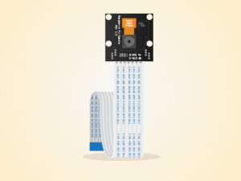

Pi NoIR
Proprietärer Anschluss
2592 x 1944 Pixel
kein Infrarotfilter („Nachtsicht“)

Slide 3
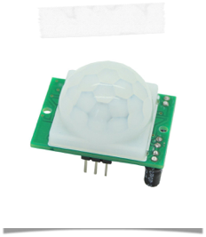
PIR-Sensor
passiver Infrarot Sensor
reagiert auf Wärmestrahlung

Slide 4
Codis
Cooperative, distributed surveillance (auf Deutsch: kooperative, verteilte Überwachung)
Überwachung aus verschiedenen Blickwinkeln
Sendet Broadcast wenn Eindringling entdeckt wurde
Android-App: Surveillance Receiver

Slide 5
Bewegungserkennung mit Kamera
Verfahren: Motion-Estimation
wird vom Video-Kodierer des Raspberry übernommen
Algorithmus um Bewegungen zu erkennen:
block-matching algorithm
effizient
liefert gute Ergebnisse
Wird oft verwendet

Slide 6
teilt das Bild in 2 x 2 Pixel große Blöcke
sog. “Makroblöcke“
Anmerkung: Raspberry Video-Kodierer verwendet 16 x 16 Pixel große Makroblöcke

Slide 7
Ermittelt Abstände der
Makroblöcke im aktuellen Bild
gegenüber dem Referenzbild
Referenzbild
aktuelles Bild

Slide 8
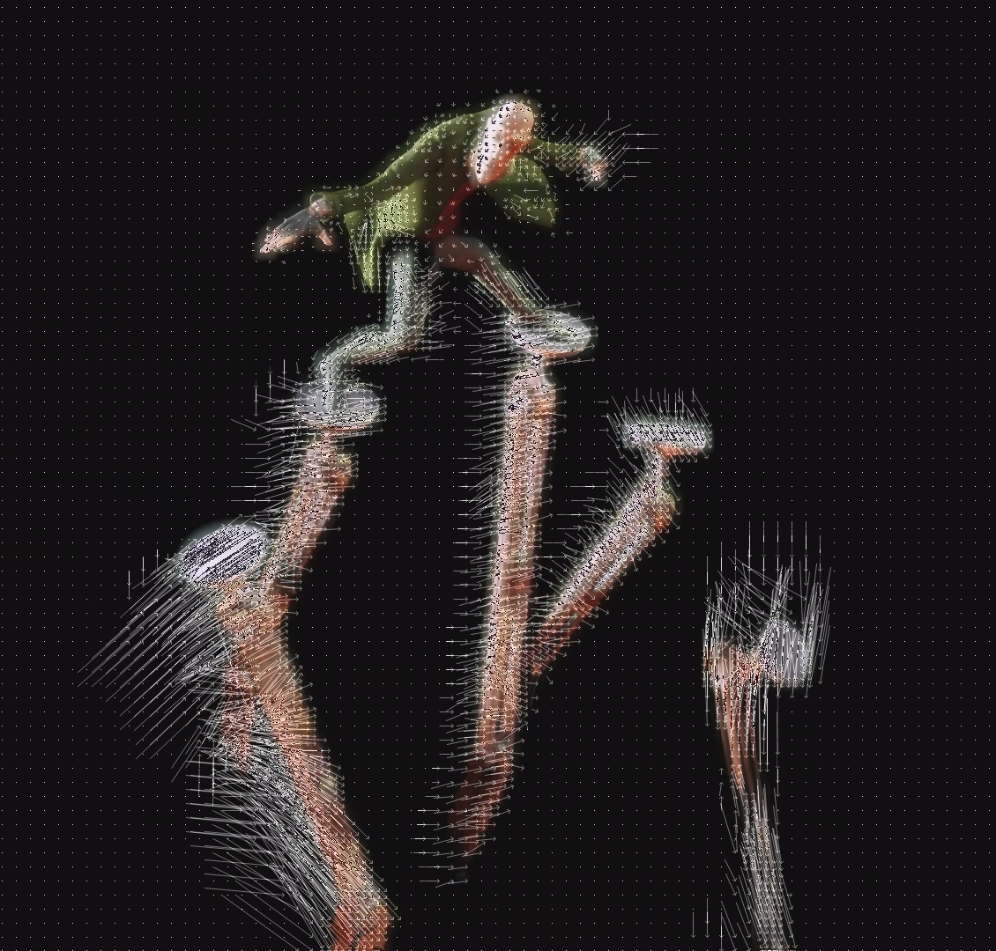

Slide 9
Codis als verteiltes System
Raspberrys bilden eigenständig Liste
Von Raspberrys wird Koordinator gewählt
abwechselnde Überwachung
nur Koordinator überwacht Gebiet
alle anderen Raspberrys sind inaktiv
entdeckt Koordinator Eindringling, weckt er alle anderen Raspberrys

Slide 10
Codis als verteiltes System
Wie wird Koordinator gewählt?
→ durch Ringalgorithmus
RasPi 1
<Koordinator>
RasPi 2
RasPi 5
RasPi 3
RasPi 4

Slide 11
Codis als verteiltes System
Koordinator sendet nach 15 Minuten ELECTION Nachricht
RasPi 1
<Koordinator>
sendet ELECTION Nachricht
RasPi 2
RasPi 5
RasPi 3
RasPi 4

Slide 12
Codis als verteiltes System
Erhält ein Raspberry ELECTION Nachricht, sendet er an alle COORDINATOR Nachricht
RasPi 1
RasPi 2
<Koordinator>
RasPi 5
sendet COORDINATOR Nachricht
RasPi 3
RasPi 4

Slide 13

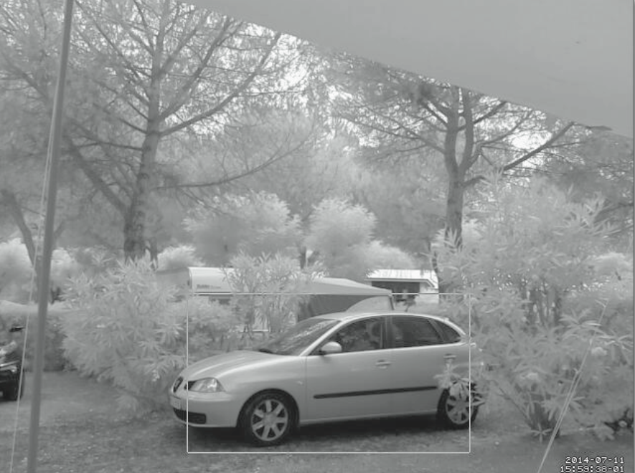
Andere Ansätze
Motion
Webcam als Überwachungskamera
Ressourcenintensiv (für einen Raspberry Pi)

Slide 14
Andere Ansätze
Motion - Erweiterbarkeit
mehrere Kameras werden unterstützt
keine Kommunikation der unterschiedlichen Kameras untereinander

Slide 15
Evaluation
bessere CPU-Auslastung
durch abwechselnder Überwachung
bessere Ausfalltoleranz
durch Heartbeat-Mechanismus

